Slide 1
Öffentlichkeitsarbeit und Dokumentation im
BFKDO Hollabrunn und
AFKDO Retz
06.05.2014

Slide 2
BSB ÖD
OBI Wolfgang Thürr
Seit Anfang 2008 BSB ÖD
Seit 2011 Kommandant FF Immendorf
0699 / 11 30 25 05
wolfgang@thuerr.at

Slide 3
AFK SBÖD
Hollabrunn: BI Markus Zahlbrecht, FF Wullersdorf
markuszahlbrecht@gmx.at , 0676/625 35 62
Ravelsbach: V Martin Voith, FF Gaindorf
martinvoith@gmx.at, 0664 / 991 31 55
Retz: OFM Florian Walchhütter, FF Retz
florian.walchhuetter@gmail.com, 0664 /131 18 80
Haugsdorf: im Moment nicht besetzt

Slide 4
Inhalte
Was ist Öffentlichkeitsarbeit überhaupt ?
Warum ?
Möglichkeiten der ÖA
Presseaussendungen
Fotos
Pressedienst BFKDO
Rechtliches

Slide 5
Was ist Öffentlichkeitsarbeit?
„Marketing“ „Public Relations“ „Image“
Öffentlichkeit über Tätigkeiten informieren
Hauptsächlich Werbung für uns
Das ganze ist nichts neues, aber wir haben deutlich mehr Möglichkeiten und auch eine höhere Notwendigkeit
Notes:
Es geht nicht die darum die Neugierde zu befrieden
Auch wenn vor allem die Tageszeiten lästig sind, sollten wir es trotzdem tun
Früher ? Jetzt digitale Kameras, eMail, Internet mit Webseiten

Slide 6
Bereiche der ÖA
Informative ÖA
  Klassische Informationsweitergabe
Repräsentative ÖA
  Auftreten in der Öffentlichkeit
  Bekleidung
  nicht negativ Auffallen
Pädagogische ÖA
  Brandschutzerziehung
  Fachinformationen an breite Maße (Christbaumbrand, Verbrennen im Freien…)
Notes:
Gerade Übungen vermittelnt Professionalität
Feuerwehrjugend
Kleine Feuerwehren sonst Schuss nach hinten

Slide 7
Möglichkeiten der ÖA
Öffentlichkeit informieren über die Presse, Webseiten, Aushang, …
Nicht nur Einsätze !!!
Veranstaltungen
Übungen, öffentliche Einsatzübungen
Nachwuchsarbeit zB in Schulen
Kamera kaufen (Batterien)
Sollte auch vom Einsatzleiter kommen
Notes:
Gerade Übungen vermittelnt Professionalität
Feuerwehrjugend
Man kann nicht nicht Öffentlichkeitsarbeit machen

Slide 8
Nutzen ÖA
Durch diese Form der Werbung:
Mittelbeschaffung (Gemeinde)
Entscheidungen beeinflussen (Gem., Land)
Mitgliederwerbung
Interne ÖA = Motivation
Veranstaltungsteilnahme
und VIELES mehr

Slide 9
Presseaussendung
wichtiges Instrument der ÖA
eMail an die Medienvertreter / Presse
ZEITNAH – Kommunikationszeitalter!
Absegnen lassen von EL, KDT !!!
Notes:
Tageszeitungen

Slide 10
Presseaussendung Wie?
Per Mail an sich selbst !
Per BCC an Presse !
Text direkt ins Mail (!), ohne Formatierungen, ohne Blocksatz, Schriftarten…
Betreff bzw. Überschrift als „Schlagzeile“
„Mit der Bitte um Veröffentlichung“
Autor und Erreichbarkeit für Rückfragen
Fotos als Anhang
Notes:
Am besten in den Text Kein Word, PDF, keine Links

Slide 11
Tipps Textgestaltung
  Positives hervorheben
  Aktiv statt passiv
  Zitate / Aussagen
  Kurze Sätze
  Keine Abk. / DG / Fachbegriffe
  Keine Namen, Adressen, Vermutungen
  Was ist für den LESER interessant!!!
  Wer ist der LESER!!! (breite Öffentlichkeit, Fachwelt – evt. zwei Aussendungen)
  Das Zwischenmenschliche
Notes:
Nicht was verbrannt ist, sondern was geschützt wurde
Das Gebäude blieb verschont – das Gebäude konnte geschützt werden – das Gebäude wurde von der Feuerwehr geschützt
Für den Leser ist interessant: das der Bursch angerufen hat, das die Katze gerettet wurde, das ein Pferd verendet ist, das der die Sauna eingeheizt hat
Das Zwischenmenschliche, auch wenn nicht Aufgabe der Feuerwehr ist für die Medien das gewisse Extra

Slide 12
Die sechs WICHTIGEN Ws?
Wer ?
Wann?
Was?
Wo?
Wie?
Warum?
AM BESTEN IMMMER VOR DEM ABSENDEN NOCH PRÜFEN
Notes:
Warum wichtig ? Die Tageszeitungen fragen nicht nach, sondern streichen den Artikel meist vorher

Slide 13
Presseverteiler
Seit 17.05.2011
Kontakte zu den Medienvertretern
Vetraulich behandeln !
Versteckt Online über:
www.feuerwehren-hl.at/medien.xls
Kennwort: bfkdo
JETZT AUFSCHREIBEN
Wird laufend aktualisiert

Slide 14
Fotos – Ein Bild sagt mehr als
1000 Worte, aber
als JPG Datei
Dateiname am besten als Beschreibung
zB Brand Unternalb 21.01.2009 - Heizhaus.jpg
Etwa 1 MB Größe als Minimum
Also mind. 1600x1200 Auflösung
Komprimierung nur leicht
Vor und Nachnamen der Personen (evt. akad. Grad, aber ohne Dienstgrad)
Fotograf angeben !
Zur honorarfreien Verwendung

Slide 15
Foto - Gestaltung
Feuerwehr sollte drauf sein
Feuerwehr sollte beim Arbeiten zu sehen sein
Gruppenfotos (nicht zu viele, Idee, sich vorher schon Gedanken machen)
Eher Detailansicht, nicht den Überblick
Notes:
Zb nicht nur Unfallwracks

Slide 16
Foto – Niemals !
Verletzte / Leichen
Auch wenn unkenntlich – Pietät
und …

Slide 17
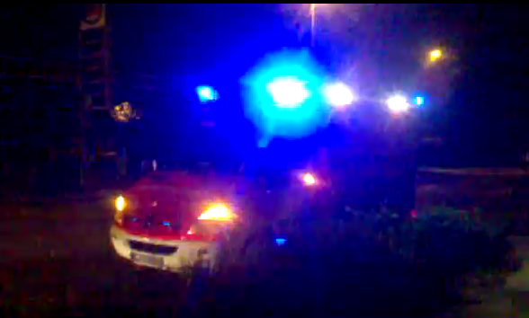
keineFotos mit Handy
Auch die teuersten bringen
meist nichts
Notes:
Rechtli

Slide 18
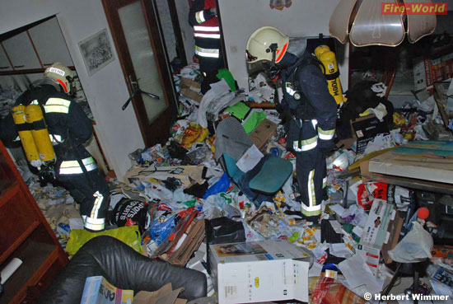
Keine Wohnräume
Notes:
KEINE sensiblen / privaten Lebensbereiche (zB abgebranntes Zimmer) , wenn dadurch berechtigte Interessen des Abgebildeten verletzt würden (Ausnahme Mitglieder)

Slide 19
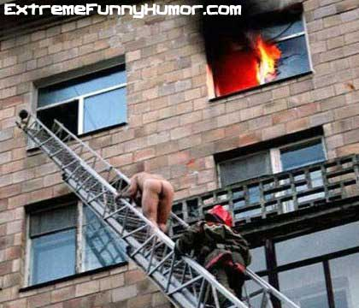
Keine Personen
Außer Feuerwehrmitglieder
Dürfen nicht erkennbar sein
Auch nicht irgendwie identifizierbar
Notes:
Rechtliches
Bildnisschutz: KEINE Menschen, wenn dadurch berechtigte Interessen des Abgebildeten verletzt würden (Ausnahme Mitglieder)
Aber Pietät und Schicsale

Slide 20
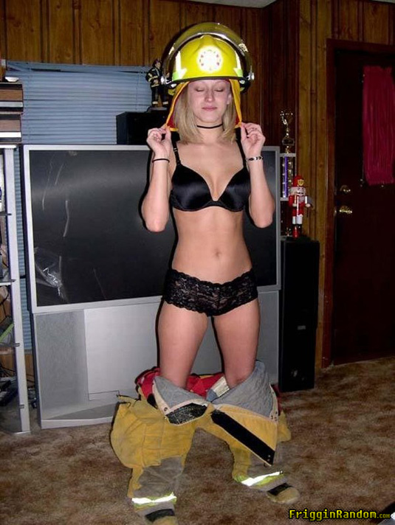
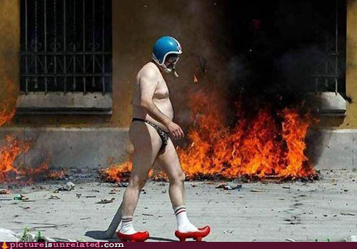
Keine Fotos mit falscher PSA
Abgesehen von groben Sachen
Handschuhe, Silberhelme, Schutzjacken insb. ATS
Notes:
Taktische Grundlagen: wie zB Deckungsbreiten, ATS notwendig, uvm

Slide 21
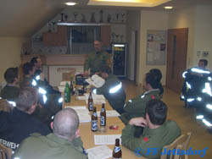
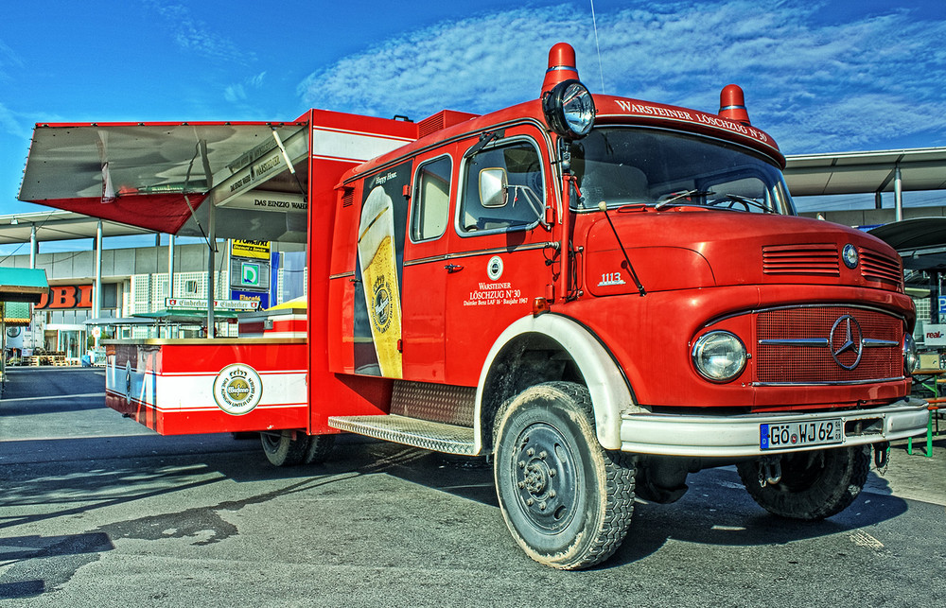
Keine Fotos mit Alkohol
Einfach NIE
OHNE Ausnahmen
Notes:
Rechtli

Slide 22
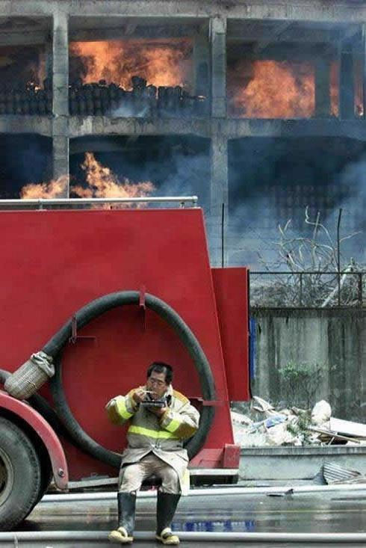
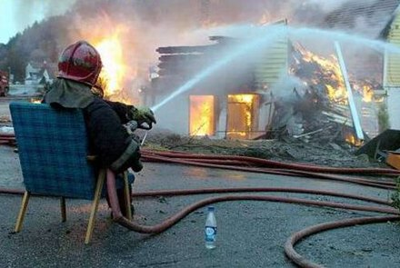
Fehlverhalten
Taktisches
Deckungsbreiten
Rauchend
Zu viele Feuerwehrmitglieder
Notes:
Rechtli

Slide 23
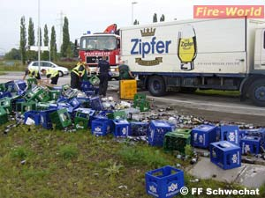
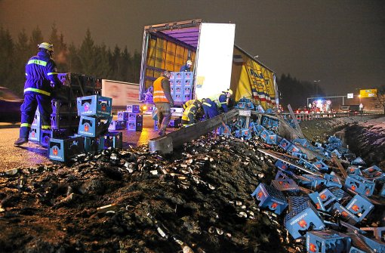
Keine Firmen
Könnte Probleme machen
Notes:
Rechtli

Slide 24
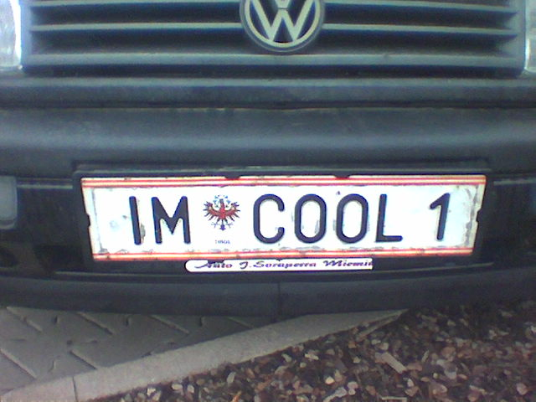
Keine Kennzeichen

Slide 25
Social Media
Facebook und Co
Wer ist das Sprachrohr?!
Gleiche Spielregel wie bei Presseaussendungen (Kommandant, etc)
Achtung wegen negativen Bildern etc. die gepostet werden können von eigenen Mitgliedern und von „Freunden“
Musst intensiv betreut werden
Hurra es brennt
Notes:
Gerade Übungen vermittelnt Professionalität
Feuerwehrjugend
Man kann nicht nicht Öffentlichkeitsarbeit machen

Slide 26
Rechtliches
Datenschutz
  Keine Einsatzdaten weitergeben (Namen, genaue Anschriften)
  Vermutungen (Versicherung)
Urheberrecht / Bilder
  Fotograf ist immer Urheber (ohne Ausnahme, auch mit Feuerwehrauftrag und Feurwehrfotoausrüstung)
  Kennzeichen / Firmennamen
  Keine Bilder „ausborgen“ (Internet)
Privatsphäre
  Es sollte niemand „erkennbar“ sein (Stichwort: mit Freundin)
  Rechtlich: …
  Kein persönlicher Lebensraum (Wohnung / Haus)
Wichtig sind diese punkte vor allem für die eigene Homepage
Notes:
Was ist sind die Konsequenzen?
Der der Veröffentlicht ist der Schuldige (=Zeitung)? Als vor allem eigene Homepage!

Slide 27
BFKDO Homepage
web@feuerwehren-hl.at
Einsätze ab Alarmstufe 2 oder bei besonderem Interesse
UA Übungen, interessante Übungen
Feuerwehrjugend
Feierlichkeiten ab UAKDT
Mediales Interesse
Notes:
Fehlerteufel, bitte immer hinweisen

Slide 28
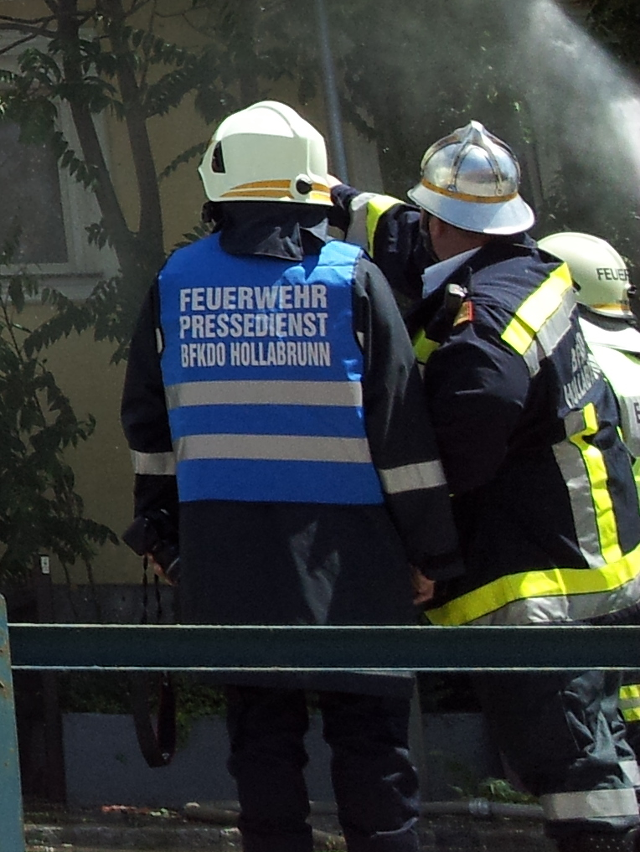
BFKDO Pressedienst
Fotos machen
Fotos sammeln
Informationen sammeln
Später EL abstimmen
Presseaussendung
gut bewährt
25 PAs 2011
Ablauf/Verhalten
Warnwesten
T3 nur eingeschränkt

Slide 29
BFKDO Homepage
web@feuerwehren-hl.at
Einsätze ab Alarmstufe 2 oder bei besonderem Interesse
UA Übungen, interessante Übungen
Feuerwehrjugend
Feierlichkeiten ab UAKDT
Mediales Interesse
Notes:
Fehlerteufel, bitte immer hinweisen

Slide 30
Abschluss
Anregungen / Wünsche / Beschwerden
ÖA macht man IMMER
Darf weder lästige Pflicht noch notwendiges Übel sein
ÖA einplanen, nicht dem Zufall, oder einzelnen überlassen
ALLE nicht nur die anderen, auch die KLEINEN
Fotos ! Alles andere lässt sich organisieren
Infos zum Download im Internen Bereich
Notes:
Wieso ÖA immer, Unfiform; ohne Unform; Zeughaus dunkel
In diesem Sinne
Hoffe das etwas interessantes für jeden dabei war.

